Slide 1
Saúde e Ciclos de Vida II
Violência e Ciclos de Vida

Slide 2
A definição de violência da OMS
O uso intencional da força física ou do poder, real ou em ameaça, contra si próprio, contra outra pessoa, ou contra um grupo ou uma comunidade, que resulte ou tenha a possibilidade de resultar em lesão, morte, dano psicológico, deficiência de desenvolvimento ou privação (Relatório Mundial sobre violência, 2002).

Slide 3
Expressões da Violência Fatal e Não Fatal
Violência
a si próprio
comportamento suicida
auto agressão
criança,
jovens
interpessoal
familiares
(doméstica)
mulher, homem
idoso
Violências Física, Sexual, Psicológica e Negligência
comunidade
conhecidos
colegas de trabalho
vizinhos
coletiva
social
amigos
política
econômica
cultural (étnica; preferência sexual; de gênero)

Slide 4
Repercussões na Saúde
Depressão
Alto custo da assistência
Pré-natal tardio
Hematoma
Fratura
DST
Sangramento
ITU
Suicídio
Dor muscular
Dor pélvica
Ansiedade
Dor
no
peito
Dor
em
B. V.
Dor crônica
Aborto
Uso aumentado de serviços
Dispnéia
Asma
RN
baixo peso
Baixa resolução
dos casos
Dor
epigastr. abdom.
Dor
de
cabeça
Diarréia
Cólon
Desmaio
Tontura
Medos/pesadelos
Álcool/Drogas
irritável
Insônia
SCHRAIBER et al, 2005:[AMA, 1992;
McFarlane et al, 1992;
Holtz, 1994;
Parker et al, 1994;
Heise et al, 1994;
McGrath et al, 1998;
Durant et al, 2000;
Hathaway et al, 2000]
Negligência de cuidados
Invisibilidade dos casos

Slide 5
Mortes Violentas
Relatório Mundial sobre Violência e Saúde, 2002
Em 2004: 1,6 milhões de pessoas morreram por algum tipo de violência (28,8/100 mil hab)
52% por violência auto-infligida; 37% por violência interpessoal; 11% por guerras
Não é homogêneo por país, por faixa etária ou por sexo
Mais de 90% em países de menor renda
77% dos homicídios e 60% dos suicídios entre homens

Slide 6
Violência física por parceiro e transtorno emocional - Nicarágua
10,3
4,9-21,6
4,8
2,2-10,8
3,6
1-12
2,3
0,7-7,8
1
OR Bruto
95% IC
[Ellsberg et al, 1999]

Slide 7
Abuso conjugal e saúde infantil - Nicarágua, DHS
[Heise et al, 1999]

Slide 8
Violência DOMESTICA - Problema de saúde e de direitos humanos:
Violências como transgressão de Direitos
Violências como questão de Saúde e Saúde Pública
Elevadas Magnitudes
Invisibilidade na anamnese (relatos da pessoa)
Invisibilidade nos diagnósticos (registros)
Políticas de saúde recentes
Protocolos de assistência iniciais
Desafios atuais: trabalho em equipe e intersetorial

Slide 9
Violência: de que problema se trata ?
Violência contra crianças
Crianças menores mais expostas à violência física ( 75% nas Filipinas, 59% no Egito, a 47% nos Estados Unidos); adolescentes à violência sexual, mais em meninas ( 20% das mulheres e 5 a 10% dos homens) – OMS, 2002
Violência contra idosos
Apenas 5 estudos; países desenvolvidos: 4% a 6% (doméstico)
USA: 36% profissionais testemunharam abuso físico e 80% psicológico; 10% admitiram ter perpetrado abuso físico e 40%, psicológico
Violência contra mulheres e homens adultos
Interpessoal e com altas magnitudes
Sobressai o tipo sexual na diferença entre Homens e Mulheres
Homens são vítimas e agressores; Mulheres mais vítimas que agressoras e seu Parceiro é o principal agressor
Brasil: VF/S
M - SP: 41%; ZMPE: 40,6%
M-19 UBS SUS/SP : 54,8%
H- 02 UBS : 69%
Brasil: V Sexual por PI
M:11,8%; H: 5,1%

Slide 10
Violência contra homens e mulheres:peculiaridades
Um estudo referência - Inquérito Nacional sobre Violência contra a Mulher nos Estados Unidos, 1998
.
Violência Física e Sexual na Vida segundo Sexo da Vítima
Porcentagem
mulher
homem
Tipo
Física ª 51,9 66,4
Sexual ª 17,6 3,0
Física e Sexual ª 55,0 66,8
ª p ≤ 0,001 [NIJ/CDC, 1998]

Slide 11
Distribuição de Violência Física e Sexual segundo Sexo do Agressor e da Vítima
[NIJ/CDC, 1998]

Slide 12
Distribuição de Violência Física e Sexual segundo relacionamento com agressor e sexo da vítima
(1) p ≤ 0,001 (2) p ≤ 0,01 [NIJ/CDC, 1998]

Slide 13
Pesquisas e/ou Atenção e Prevenção em Violência
Alguns aspectos a serem observados
1. O diferencial entre homens e mulheres
2. Particularidades dos grupos etários – crianças; jovens; adultos jovens; meia idade e idosos
3.O silêncio que cerca as vítimas – como perguntar, como suportar as respostas e como acolher
Definição de violência – termo polissêmico
Cuidados éticos e metodológicos especiais

Slide 14
A violência por delimitações de atos
Assassinatos
Estupros
Agressões físicas e sexuais
Abusos emocionais
Assédio sexual
Espancamentos
Compelir a pânico, aterrorizar
Prostituição forçada
Coerção à pornografia
Mutilação genital
Violência por causa de dote
Violência tolerada ou perpetrada pelo Estado
Impedimento ao trabalho
Negar recursos financeiros
Controle dos bens do casal
Ameaças de expulsão da casa e perda de bens
Uso das crianças para controlar uma vítima adulta
[National Research Council, EUA, 1996; Nações Unidas, 1993; School of Public Health, Johns Hopkins, 1999]

Slide 15
Violência por delimitação de tipos de atos e agressores – definindo comportamentos
parceiro
ex-parceiro
Violência psicológica
familiar
estranho
Violência física
Violência sexual
agente institucional
conhecidos

Slide 16
Violência e geração, situação social e gênero
DIFERENÇAS transformadas em DESIGUALDADES
(de valor e de poder social)
Geração: dinâmicas de agressividades e violência na socialização das crianças; desvalorização dos idosos
Gênero: identidade de sujeito e atribuições culturais de cada qual nas relações entre homens e mulheres (exercício das feminilidades/masculinidades)
Situação Social de Classe e Raça/Etnia: identidade produtiva, jurídica e política de sujeito social
Desigualdades e Iniquidades na vida social: Trabalho; Família; Vida comunitária; Corpo e saúde; Emoções, subjetividade e saúde; Sexualidade; Vida reprodutiva

Slide 17
O silêncio das vítimas
Porque não se conta o que está acontecendo? Representações (banalização e naturalização) e sentimentos contraditórios em estudos com Mulheres
Não crê ser importante falar; não há por que falar
Sente-se envergonhada ou humilhada
Sente-se culpada pelo fato
Teme pela sua segurança e dos filhos
Sente que não tem controle sobre sua vida
Espera que o agressor mude; ele promete
Tem medo de perder os filhos
Quer proteger o parceiro: razões econômicas ou afetivas
Teve más experiências quando falou no passado
( WHO VAW Brasil; Estudo SUS-GSP; Estudo duas capitais: SP e RE)

Slide 18
Considerações éticas nas pesquisas
Sensibilidade do tema da pesquisa
Consentimento individual / participação voluntária
Confidencialidade e vínculo adequado à entrevista
Segurança física dos informantes e pesquisadores
Respeitar as decisões das mulheres e suas escolhas
Mecanismos de suporte (mulheres e pesquisadoras)
A segurança da entrevistada precede a obtenção do dado: privacidade na entrevista ( sem outros adultos e crianças maiores de 2 anos); questionário “substituto”
Primeiro acolhimento nos limites da obtenção de dados da pesquisa; situações de risco de vida
Achados utilizados em prol dos direitos das mulheres (políticas públicas/ advocacy)

Slide 19
Notes:
Good afternoon to everybody. Before I start my presentation I would like, on behalf of the World Health Organization to thank the colleagues who took on the organization of this briefing, those who sponsored it and all of you for being here.
It is an honour for me to be presenting the study results on behalf of the Multi-country Study Team and I want to acknowledge that this work was possible only because of the dedication and commitment of a large number of individuals and institutions internationally and in the participating countries.

Slide 20
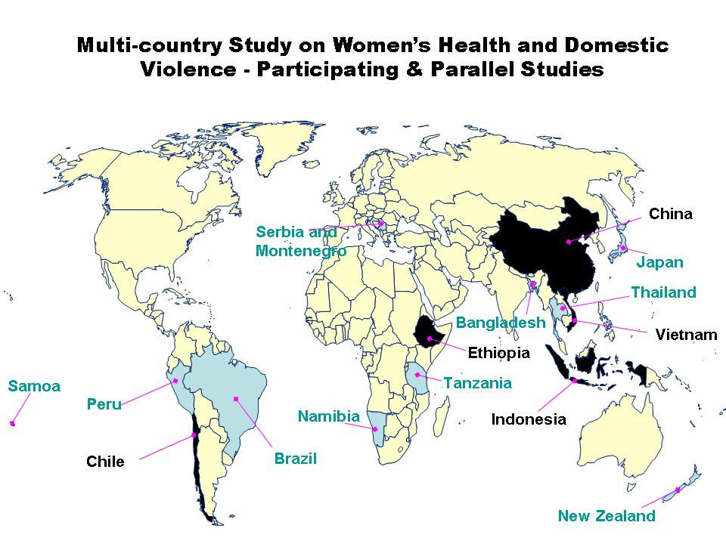

Slide 21
Resultados do estudo populacional
Prevalências da violência física e violência sexual
Invisibilidades
Schraiber et al, 2002

Slide 22
A Pergunta
Alguma vez, o seu atual marido/companheiro, ou qualquer outro companheiro, tratou você da seguinte forma:
a. Deu-lhe um tapa ou jogou algo em você que poderia machucá-la?
b. Empurrou-a ou deu-lhe um tranco/chacoalhão?
c. Machucou-a com um soco ou com algum objeto?
d. Deu-lhe um chute, arrastou ou surrou você?
e. Estrangulou ou queimou você de propósito?
f. Ameaçou usar ou realmente usou arma de fogo, faca ou outro tipo de arma contra você?

Slide 23
Prevalência de Violência Física por parceiro
%
SP n=940 PE n=1188
Mulheres alguma vez parceiras

Slide 24
Violência Física Perpetrada por Outras Pessoas
%
SP n=1172 PE n=1473
Todas as Mulheres da amostra

Slide 25
A Pergunta
Alguma vez, o seu atual marido/companheiro, ou qualquer outro companheiro, tratou você da seguinte forma:
- forçou-a fisicamente a manter relações sexuais quando você não queria?
- você teve relação sexual porque estava com medo do que ele pudesse fazer?
- forçou-a a uma prática sexual degradante ou humilhante?

Slide 26
Prevalência de Violência Sexual por parceiro
%
SP n=940 PE n=1188
Mulheres alguma vez unidas

Slide 28
Estudo multipaíses: As mulheres contam ?
A importância do treinamento e da boa relação (privacidade, sigilo e segurança) na entrevista: para 24% ZMP e 21% SP o primeiro relato foi na pesquisa
Violência Física

Slide 29
Violência física: a quem as mulheres contam
Quem ajuda: pais 44%; irmãos 37%; pais 36%;

Slide 30
Estudo multipaíses: Prevalência da VPI nos países
Brasil: SP ; ZMP
Física
19%
23%
Sexual
2%
3%
8%
11%

Slide 31
Violência sexual desde os 15 anos cometida por outros agressores
SP n=1172 PE n=1473
%
Todas as Mulheres da amostra

Slide 32
Invisibilidades: a importância da pergunta Polissemia do termo violência
322 mulheres foram entrevistadas no CSE - FMUSP
44,4% relataram agressões físicas;
76,9% por parceiro ou familiar
11,5% relataram relações sexuais forçadas;
62,2% por parceiro ou familiar
46,9% consideraram sofrer violência na vida
70,3% consideraram sofrer violência na vida
Perguntadas : O que é Violência
A resposta: abuso ou agressão sexual.... por estranhos

Slide 33
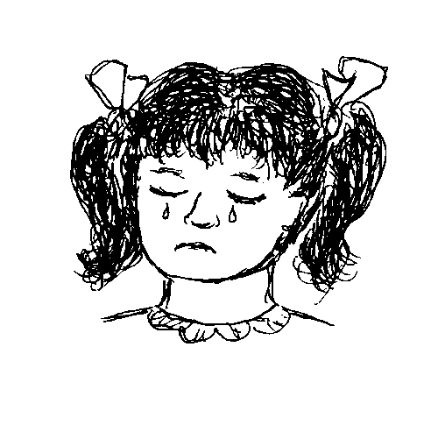
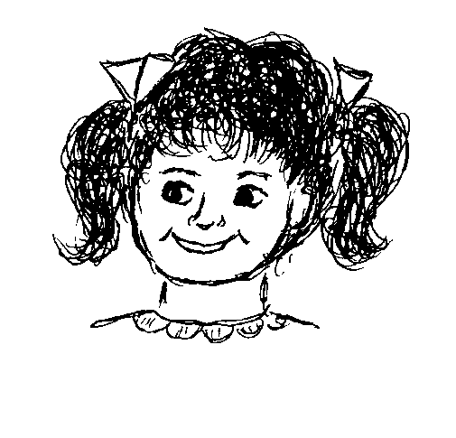
Violência ou Abuso Sexual na Infância: Antes dos 15 anos, alguém tocou em você sexualmente ou obrigou-a a alguma atividade sexual que você não queria?
Sub-informações em pesquisas: revelação difícil
SP ZMP
FACE A FACE
7,8% ; 5,8%
ANÔNIMA
11,6%; 8,7%
Entrevista Face a face E Cédulas anônimas
[Schraiber et al., 2002]

Slide 34
Violência contra os idosos
Literatura menos abundante quando comparada a crianças e mulheres
Em uma revisão sistemática dos estudos de prevalência, Cooper e cols (2008) sumarizaram que cerca de 6,3% idosos relataram abuso significativo no último mês e que 5,6% dos casais relataram a ocorrência de violência física no último ano

Slide 35
PARA SABER MAIS:
Schraiber LB, D’ Oliveira AFPL. Violência e Saúde IN Clínica Médica ed. Barueri - SP : Manole, 2009, v.1, p. 390-402
Garcia-Moreno C, Jansen HAFM, Ellsberg M, Heise L, Watts C [on behalf of WHO Multicountry Study Team]. Prevalence of intimate partner violence: findings from the WHO multi-country study on women’s health and domestic violence. Lancet 2006; 368: 1260-1269
D’Oliveira AFPL, Schraiber LB, França-Jr I, Diniz S, Ludermir AB, Portella AP et al.Fatores Associados à violência por parceiro íntimo em mulheres brasileiras. Rev. Saúde Pública 2009; 43(2):299-310
Schraiber LB, d’Oliveira AFPL, França-Jr I, Diniz S, Portella AP, Ludermir AB et al. Prevalência da violência contra a mulher por parceiro íntimo em regiões do Brasil. Rev. Saúde Pública 2007; 41(5):797-807
Krug EG, Dahlberg LL, Mercy JÁ, Zwi AB, Lozano R, editors. World Report on violence and health. Geneva: WHO, 2002
Schraiber LB, D’ Oliveira AFPL, Falcão MTC, Figueiredo W S. Violência dói e não é direito: A violência contra a mulher, a saúde e os direitos humanos. São Paulo: Editora UNESP, 2005
Schraiber LB; d´Oliveira AFPL. O que devem saber os profissionais de saúde para promover os direitos e a saúde das mulheres em situação de violência doméstica. 2ª edição CFSS/ FMUSP/ CREMESP, 2003 (também no site: http://medicina.fm.usp.br/departamento/mpr/cartilhas.html)
Cooper C, Selwood A, Livingston G. The prevalence of elder abuse and neglect: a systematic review Age Ageing (2008) 37 (2): 151-160

